Slide 1
野菜作安全資料の構成
本資料は、露地野菜を主体に、次のような構成で機械の事故事例等を取り上げています。
事故防止の基本
耕うん・整地【乗用・歩行トラクター】
播種【施肥播種機】
除草・防除【刈払機、ブームスプレーヤ】
収穫【ニンジン収穫機、スイートコーン収穫機】
運搬【トラック、農用運搬車】
※事故事例は全て実例です
Notes:
農業者の安全意識はすごく低い
前ページで述べた理由から本スライドの記述のようなことが起こるとも言える。即ち
○義務的な安全研修が行われない
○安全管理責任者などの配置もない
○労働基準監督署のような、安全を仕事とする組織・要員がない
このため、当の農業者の安全意識も、残念ながらかなり低いものとなっている。
【３０】

Slide 2
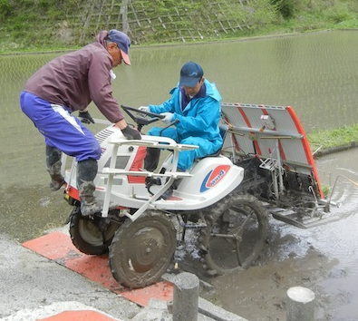
農業関係者の安全意識の実態
１．事故防止の基本
こんな場面を見聞きしたことはありませんか？
機械に乗る時にサンダル履き
田植機の前部にしがみついて重しになる
トラクターに小さな子供を乗せて喜ばせる
火のついたタバコをくわえてガソリンを補給する
などなど・・・決して悪気がある訳ではないけれど・・・
「気をつけてやれば大丈夫、事故なんて
そうそう起こるものじゃないから」
「いちいち気にしていたら、仕事にならない」
「普通」のことでしょうか？ 本当は危険なことです
周囲も部下ならともかく、他人であれば注意はできないのが普通
Notes:
農業者の安全意識はすごく低い
前ページで述べた理由から本スライドの記述のようなことが起こるとも言える。即ち
○義務的な安全研修が行われない
○安全管理責任者などの配置もない
○労働基準監督署のような、安全を仕事とする組織・要員がない
このため、当の農業者の安全意識も、残念ながらかなり低いものとなっている。
【３０】

Slide 3
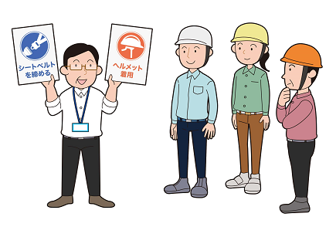
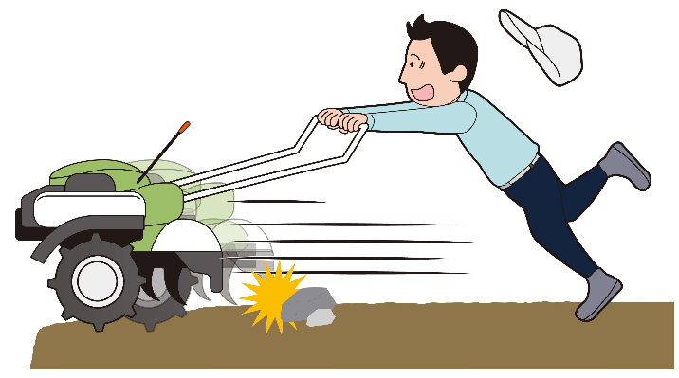
具体的な安全対策をどうするか？
１．事故防止の基本
それじゃ、「注意喚起」だ、「安全教育」だ、
「手順書」だ「危ない場所では気をつけよう！」
でも
注意しているつもりでも、人は必ずミスをします
わかっているつもりでも、違う手順でやってしまうことがあります
危ないとわかっていても、気をつけてやれば大丈夫と思ってしまいます
これらは全て重要なことであり、やっても仕方ないというわけではありません
「気をつける」だけでは事故は防げません
人はミスをする生き物です
では、どうしたらよいのでしょうか？
Notes:
人はミスをすることを前提に対策を講じるべき
事故に対して「○○に気をつければよかった」→「気をつけなかったから悪かった」との分析がされてしまいがちだが、そうではない。（だからといって、気をつけなくてもいいという訳ではないが。）
人がミスをすることを前提にして、予め講ずることのできる対策がある。

Slide 4

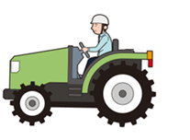

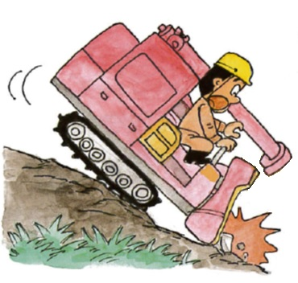


予め潰せる要因は多い
１．事故防止の基本
「事故は人のミスのせいで起こった」と思われがちですが・・
必ずと言っていいほど、他の要因も重なっています！
フレームなし
事故の要因の種類
機械や器具に関わること
機械
事故現場の環境に関わること
環境
作業・管理に関わること
作業
人に関わること
人
服装ひどい
４番目の「人に関わること」以外の要因を事前に潰せば、
人がミスをしても被害を小さく抑えることができます
その上でミスを減らす努力をしましょう
段差未整備
Notes:
事故は人のミス以外にも3つの要因あり
事故の主要因を4つに大別すると、赤字で示した3つまでは「ついうっかり」してしまうことではなく、事前に対策ができる要因である。
【機械や器具に関わること】
左上のフレームの装備されていないトラクターを用いている図のようなこと（悪い例）
農業機械自体の安全性に問題があるかどうかとの観点
【事故現場の環境に関わること】
左下の急傾斜で段差のある進入路の図のようなこと（悪い例）
このほか、例えば農道が雑草繁茂により見通しが悪い、刈払い作業をするところのゴミを除去していないなど機械作業をする周囲の状態に関する観点
【作業・管理に関わること】
右側の不安全な服装をしている図のようなこと（悪い例）
このほか、例えば作業計画が詰め込み過ぎで無理がある、行き場所を誰にも告げずに一人で機械作業をするなど作業そのものの実施方法に関する観点
【３０】【１５】

Slide 5
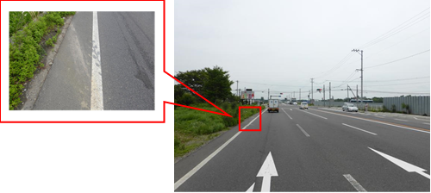
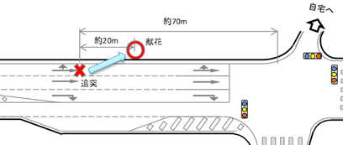
２．耕うん・整地
乗用型トラクター事故事例(1)
死亡例
【事故の概要】日没の約30分後、ブロードキャスタ装着のトラクター（26PS、2柱式安全フレーム仕様）で帰宅。国道の左側車線を走行中、乗用車に追突され、道路外に押し出されて側溝に転落。→トラクターから投げ出され、全身を強く打ち死亡。
シートベルトなし
ヘルメットなし
小特免許トラクターで尾灯なし
交通量の多い国道
街灯設置なし
日没前に帰宅できなかった
・特に路上では必ずシートベルト・ヘルメットの装着
・自動車との速度差を考慮し、三角反射板、テールライトの装着
・明るい内に帰宅、若干遠回りでも交通量の少ない経路を用いる

Slide 6
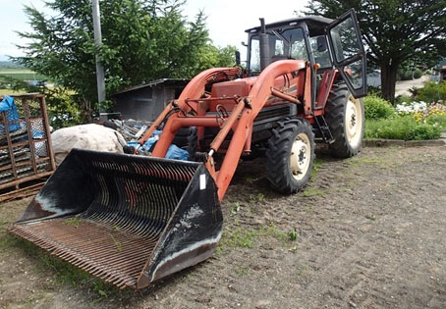
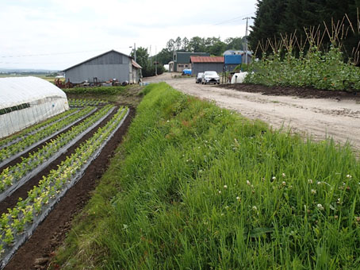
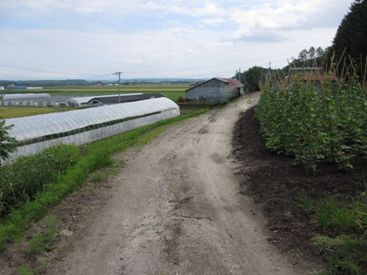

２．耕うん・整地
乗用型トラクター事故事例(2)
重傷例
【事故の概要】夕方にトラクターで走行中、右側の畑の支柱が目に入って脇見運転となり、左側斜面に脱輪したため、ローダで後方へ引き上げてもらう途中でトラクターが傾き、斜面下へ転落 ⇒キャブ付きにもかかわらず頭部打撲及び裂傷
車体に対して道幅が狭い
※救急搬送、通院３カ月
車幅約1.8m
転落地点
シートベルトなし
ヘルメットなし
道幅2.4m
(写真は拡幅後3.2m)
夕方になって急に作業が入った
トラクター
進行方向
脇見運転
・作業にはゆとりをもって（なるべく急な作業とならないよう）
・引上げなど特に危険な作業は、絶対にシートベルト・ヘルメットの着用
・【良かった点】事故後、自ら道路の拡幅をした→適切な環境づくり

Slide 7
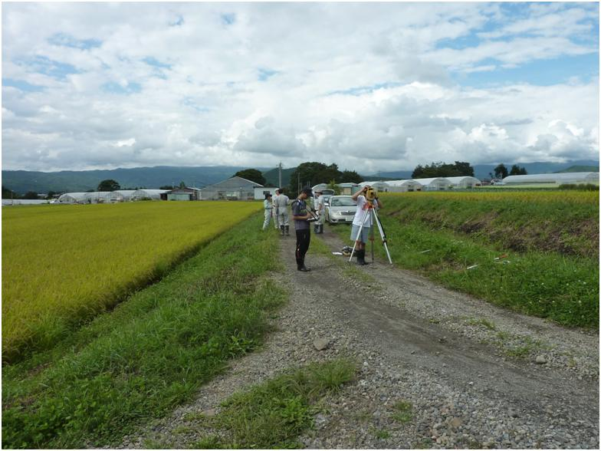
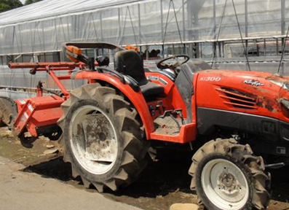
２．耕うん・整地
乗用型トラクター事故事例(3)
※水田の事故例ですが内容は他作物にも共通するので紹介
死亡例
【事故の概要】トラクターで水田地帯の農道を単独走行中、不詳の原因により水田に転落し機体は転倒。可倒式の2柱フレームを倒したまま運行していた。 ⇒本人は機体の下敷きとなり顔面が水面下から動かせずに溺死。
フレームを倒したまま！
実物のトラクター
傾斜30゜高さ約１ｍの斜面
ただし道幅は2.5ｍとさして狭くない
斜面の注意喚起
の標識等はない
ついよそ見をした？（詳細不明）
・トラクター運行に当たっては絶対にフレームを倒さない
・その上で、シートベルト・ヘルメット着用
・注意カ所にはポールや安全標識などを設置

Slide 8
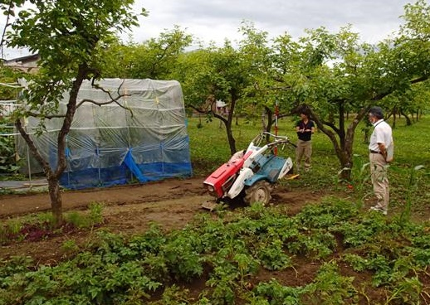
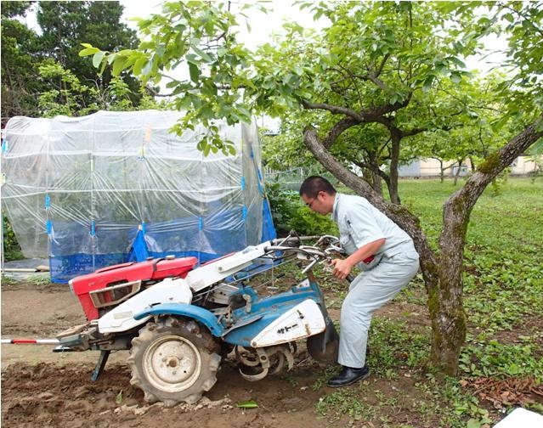
２．耕うん・整地
歩行型トラクター事故事例
死亡例
【事故の概要】歩行型トラクターで耕うん作業をはじめようと、後退しながらほ場端で畝への位置合わせを行っていたところ、後退しすぎて隣の果樹園の樹木と機体に胸部を挟まれ、翌日に家族が発見 ⇒胸部圧迫等で死亡
当日帰宅時間等を告げていない
ほ場に対して機械が大きい
挟圧防止装置なし
挟まれた樹木
機械
後方や走行部が見にくい
作業予定だったほ場
・安全装置を備えた機械を導入する
・作業環境と機械の組合せを見直す
・作業予定を家族・仲間で共有、危険な作業は定期的に安否確認する
Notes:
歩行型トラクターの典型的な死亡事故
ひとり作業による死亡例。歩行型トラクターによる死亡事故は後退時にハンドルと後ろの構造物等に挟まれる例が最も多い。この事故の要因として、
(1)古い機械で「挟圧防止装置：バック時に挟まれると自動的にクラッチが切れる装置」「デッドマンクラッチ：つかんだ時にクラッチ・接続、はなすとクラッチ・切断となる構造」などが装備されていなかった。
(2)ほ場のサイズにあわない、大きすぎる機械を用いていた。
(3)家族に行き先を告げておらず、夜になって帰宅しなくても家族もいつもの知り合いを訪ねているのでは等と考え、朝まで探しにいかなかった。
なお、全ての機械作業に共通だが、なるべく2人以上で作業するようにするべき。このケースも、他に人がいれば死亡までには至らなかった可能性。
【３０】

Slide 9
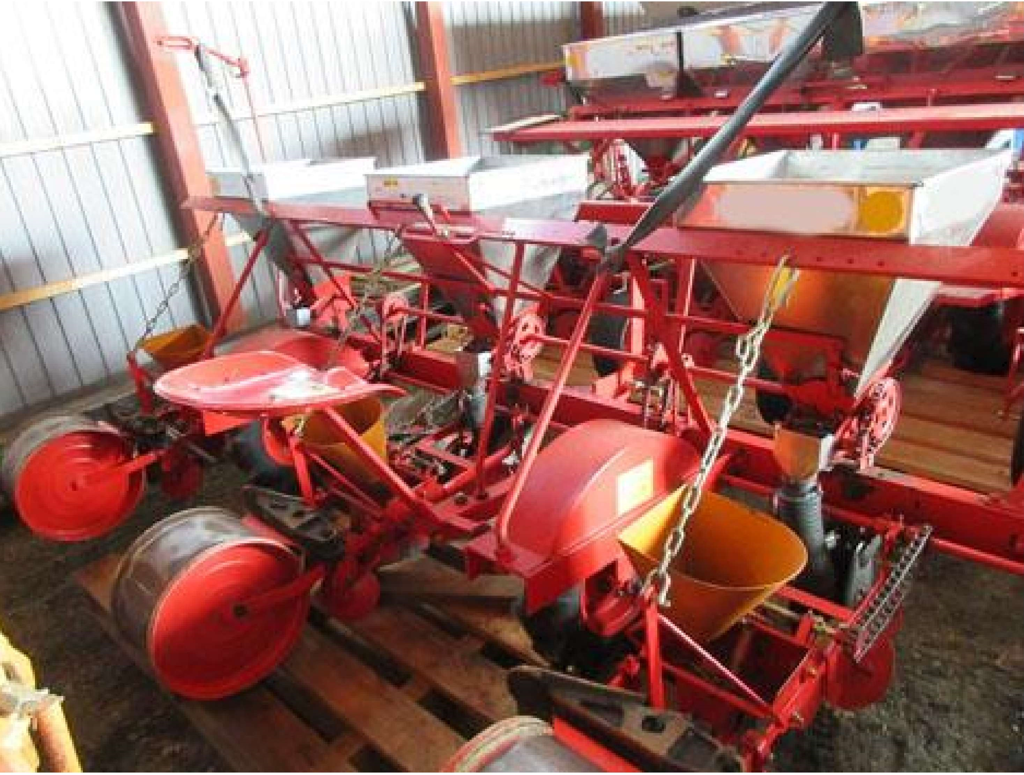
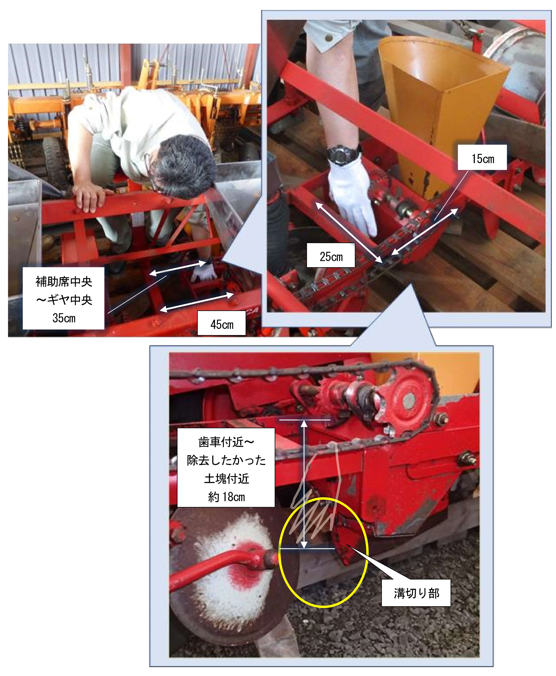
３．播種
トラクター装着施肥播種機事故事例
重傷例
【事故の概要】スイートコーンの施肥播種作業中、播種機側の作業者が機械を進行させたまま溝切り部前の土塊を取り除こうとしたところ、手前の歯車に指が巻き込まれた⇒左手薬指・小指第一関節から先切断
機械を止めずに土塊に手を伸ばす（それまで数回、止めて除いていた）
軍手をしたまま作動部に手を伸ばす
翌日、天候悪化が見込まれ、当日中に作業を終えたかった
実際の事故機を後部からみたところ
中央左の座席に作業者が座乗
トラクターが自動操舵なので、運転者も播種状態を観察しており、すぐに停止できなかった
播種部の前に鎮圧ローラーのある後継機は土塊がたまりにくい
欠損した指
・機械作動部分に手を出すときは、必ずエンジンを切る、（コンバインの手こぎ等どうしても切れないときは素手で、可能なら棒きれ等を用いて）
・作業にはゆとりをもって（なるべく急な作業とならないよう）
・よりトラブルの少ない機械を用いる

Slide 10
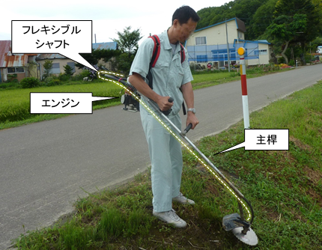
４．除草・防除
刈払機事故事例(1)
重傷例
【事故の概要】背負式刈払機で水田畦畔を草刈作業中、ほ場進入口付近を刈っていたところ、脇にあった盛り土に刈刃があたり、キックバックを起こして左足に接触 ⇒小指関節粉砕骨折･切創
背負式で主桿の自由度が高くキックバックのリスク大
フレキシブルシャフト
エンジン
盛り土を放置
主桿
強風と寒さで疲労
危険な往復刈り
安全靴不使用
・現場に適した機械（背負･肩掛、刃の種類等）と保護具を使用する
・障害物を事前確認し、撤去できないものには目印をする
・正しい作業方法の習得と徹底（刈刃左前方1/3で刈払等）をする

Slide 11
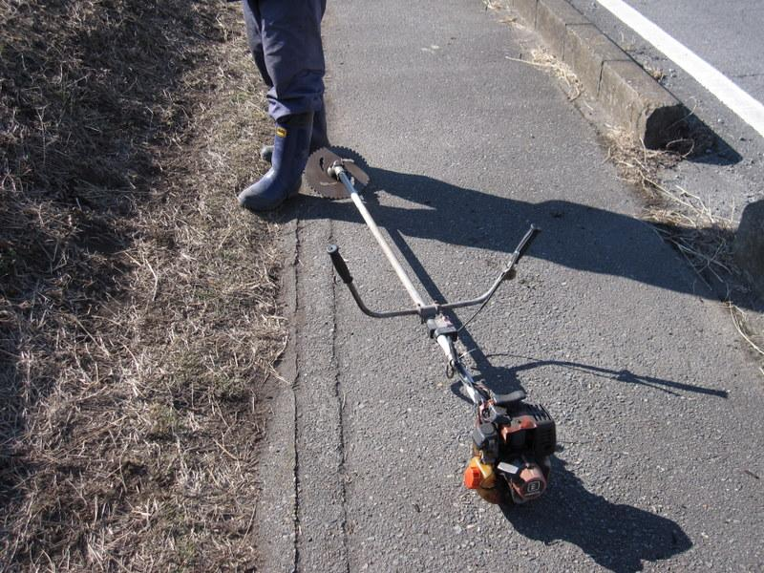
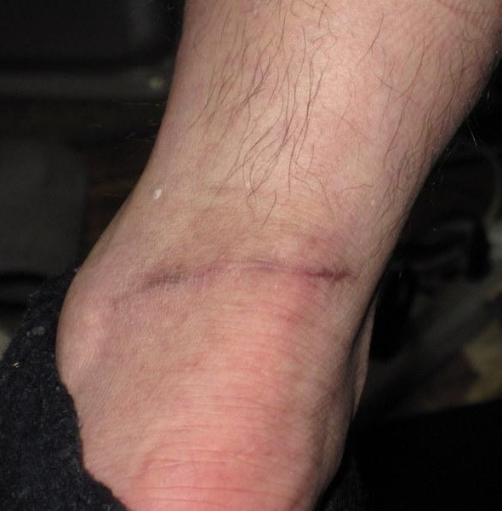
４．除草・防除
刈払機事故事例(2)
重傷例
【事故の概要】道路に面した畦畔の草刈り作業中、空き缶などを拾うため、作業を中断し、エンジンを切らずに道路の縁石に刈払機を置いたところ、エンジンの振動で刈払機が縁石から落ち、回転する刈刃が左脚に足に接触 ⇒左足首付近の切創、通院２週間、松葉杖１０日間
エンジンの振動で機体が移動
安全靴不使用
飛散物防護カバー欠落
切創部の痕
ゴミを事前に処理しない
エンジンを止めずに体から離す
・機械を体から離すときは必ずエンジンストップをする
・機械を正常に（飛散物防護カバー）、保護具（安全靴）を使用する
・障害物を事前確認し、ゴミを撤去しておく

Slide 12
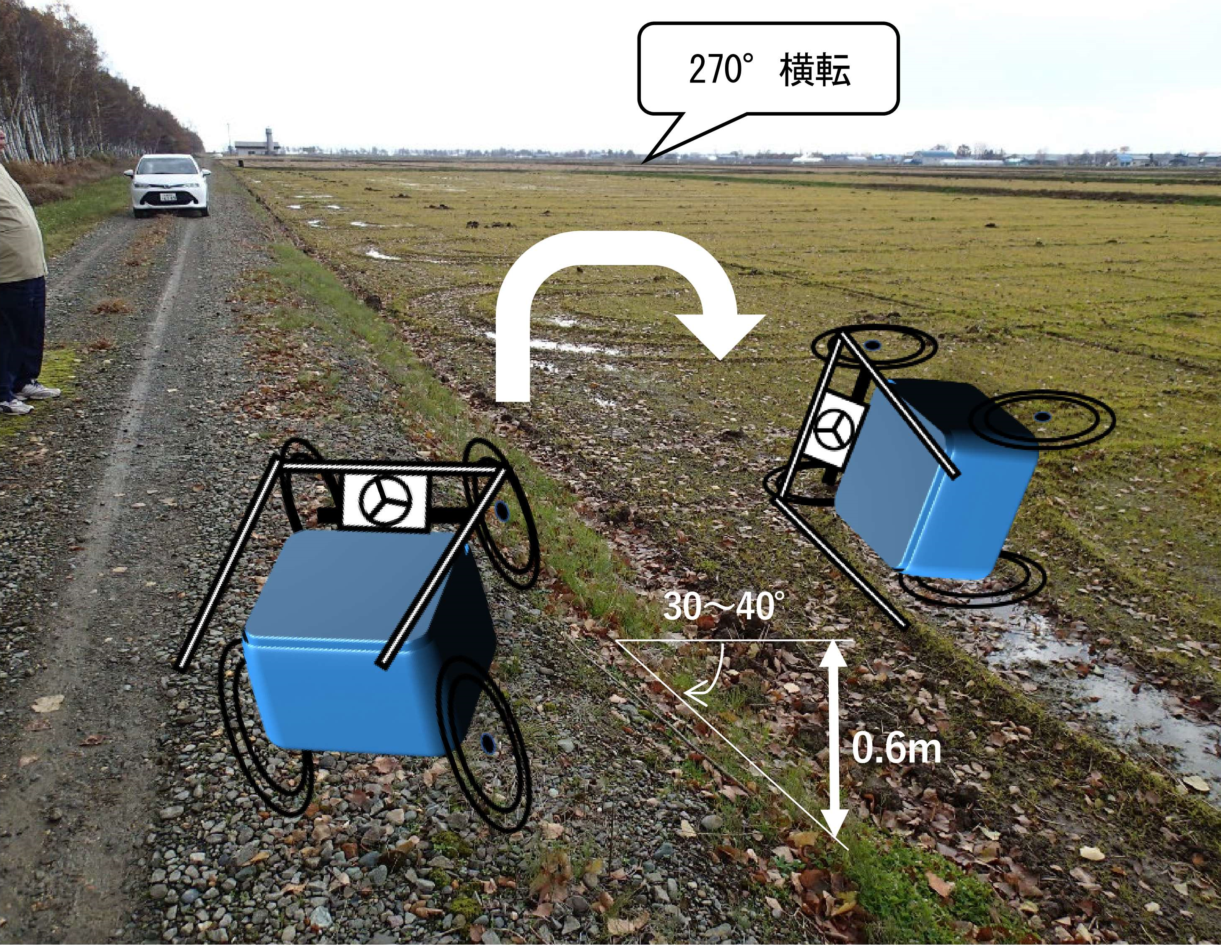
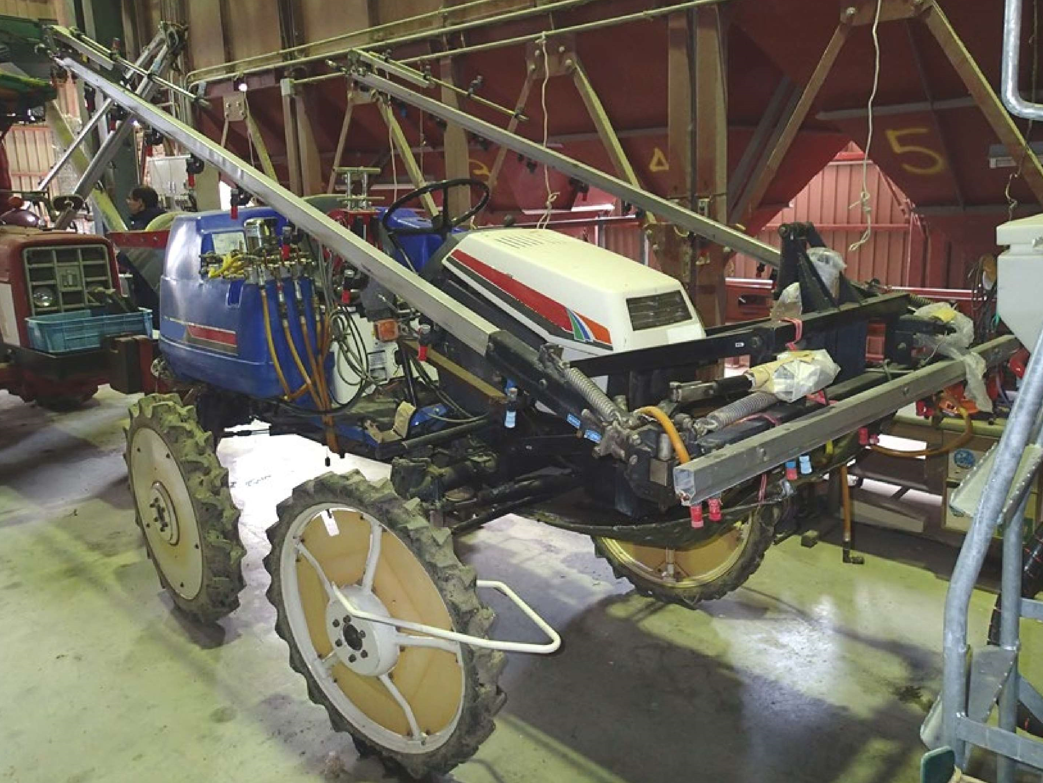
４．除草・防除
ブームスプレーヤ(乗用管理機)事故事例
【事故の概要】ブームスプレーヤ装着の乗用管理機で除草剤散布作業後、農道走行中に前輪から脱輪してほ場に落下、２７０度横転。胸から下が車体の下敷きとなったが、土をかき分け自力で脱出⇒肋骨骨折
路肩注意喚起等なし
折りたたんだブームがあり、横転時に飛び降りるのは困難（ただし飛び降りた方がいいかどうかは不明）
ほ場が比較的やわらかく手で掘って脱出
実際の事故機
管理機は重心が高く0.6
m程度で激しい横転
ゴなぜ脱輪したかは自分でも分からない
・重心が高い等の機械の特性を把握して運転する
・機械を操作するときはヘルメットを装着する
・注意カ所にはポールや安全標識等を設置

Slide 13
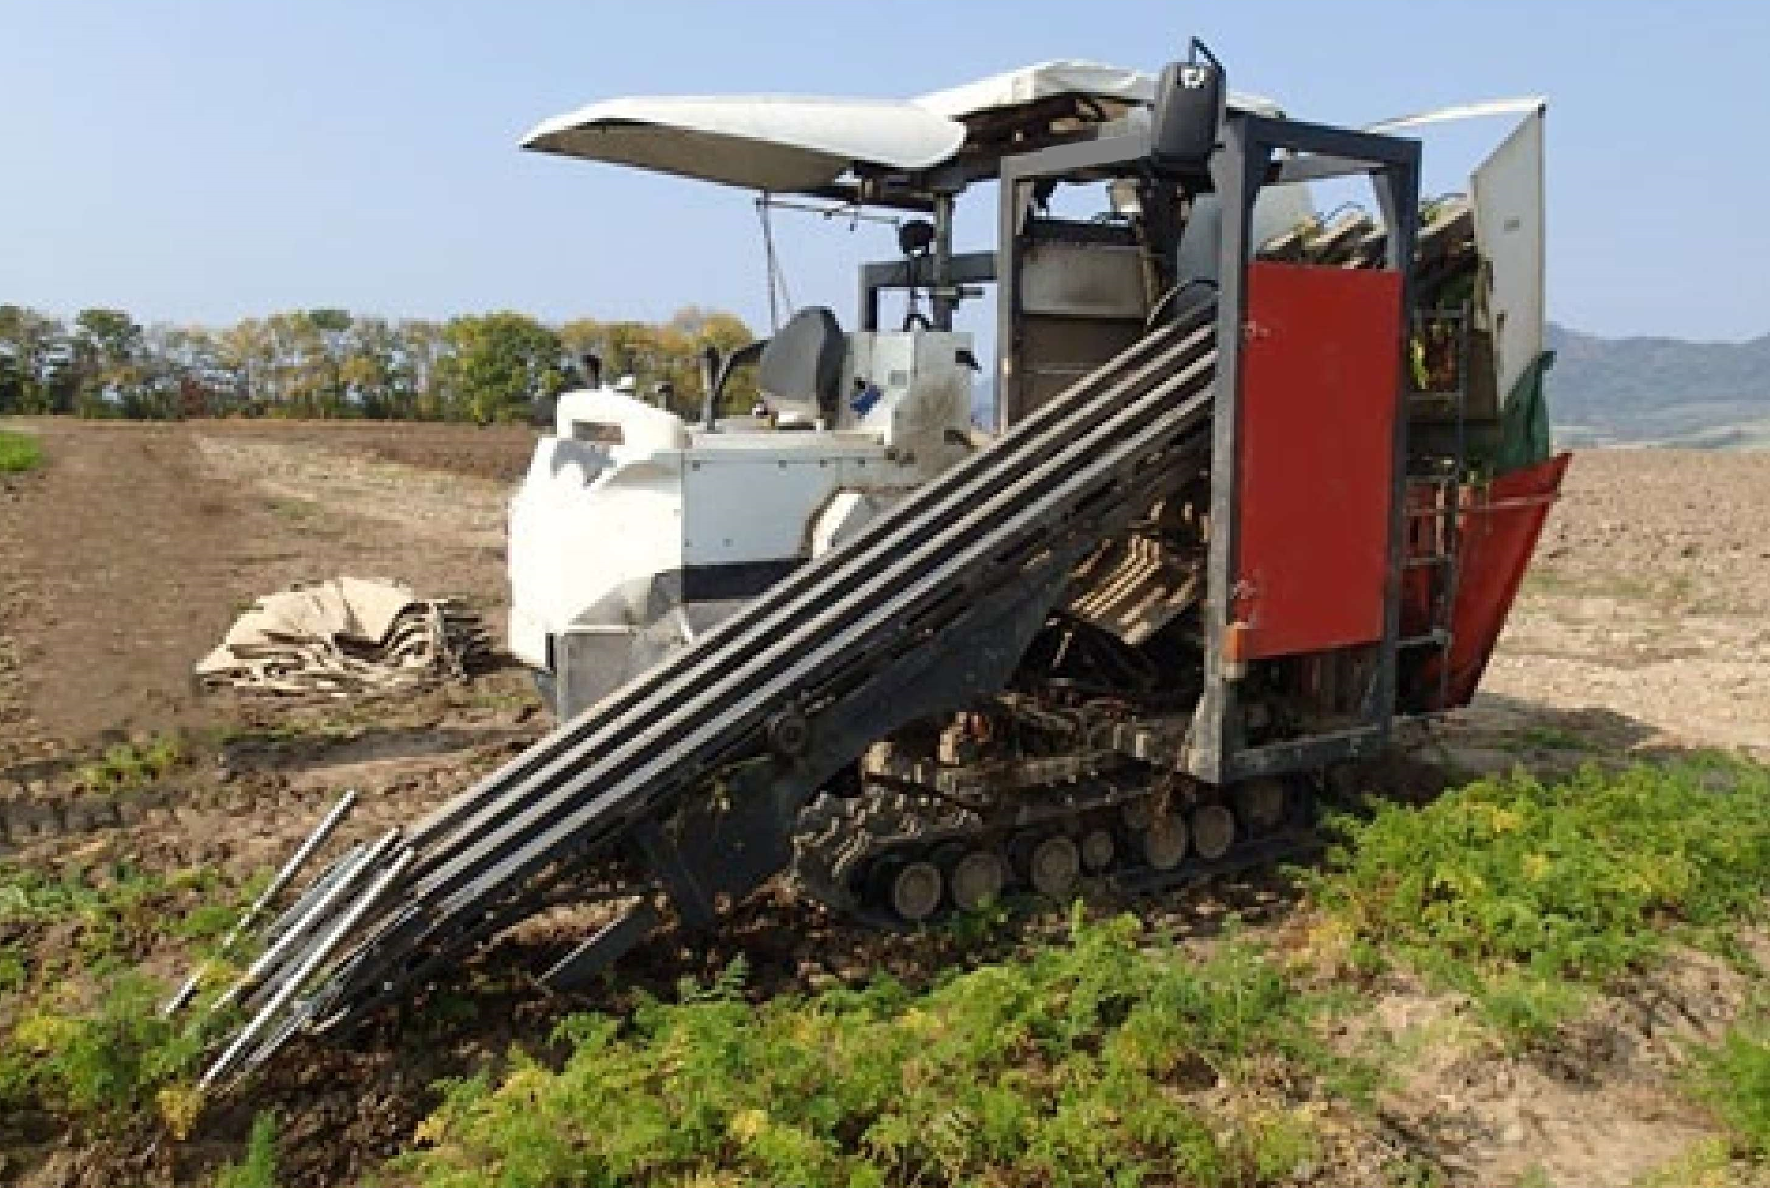
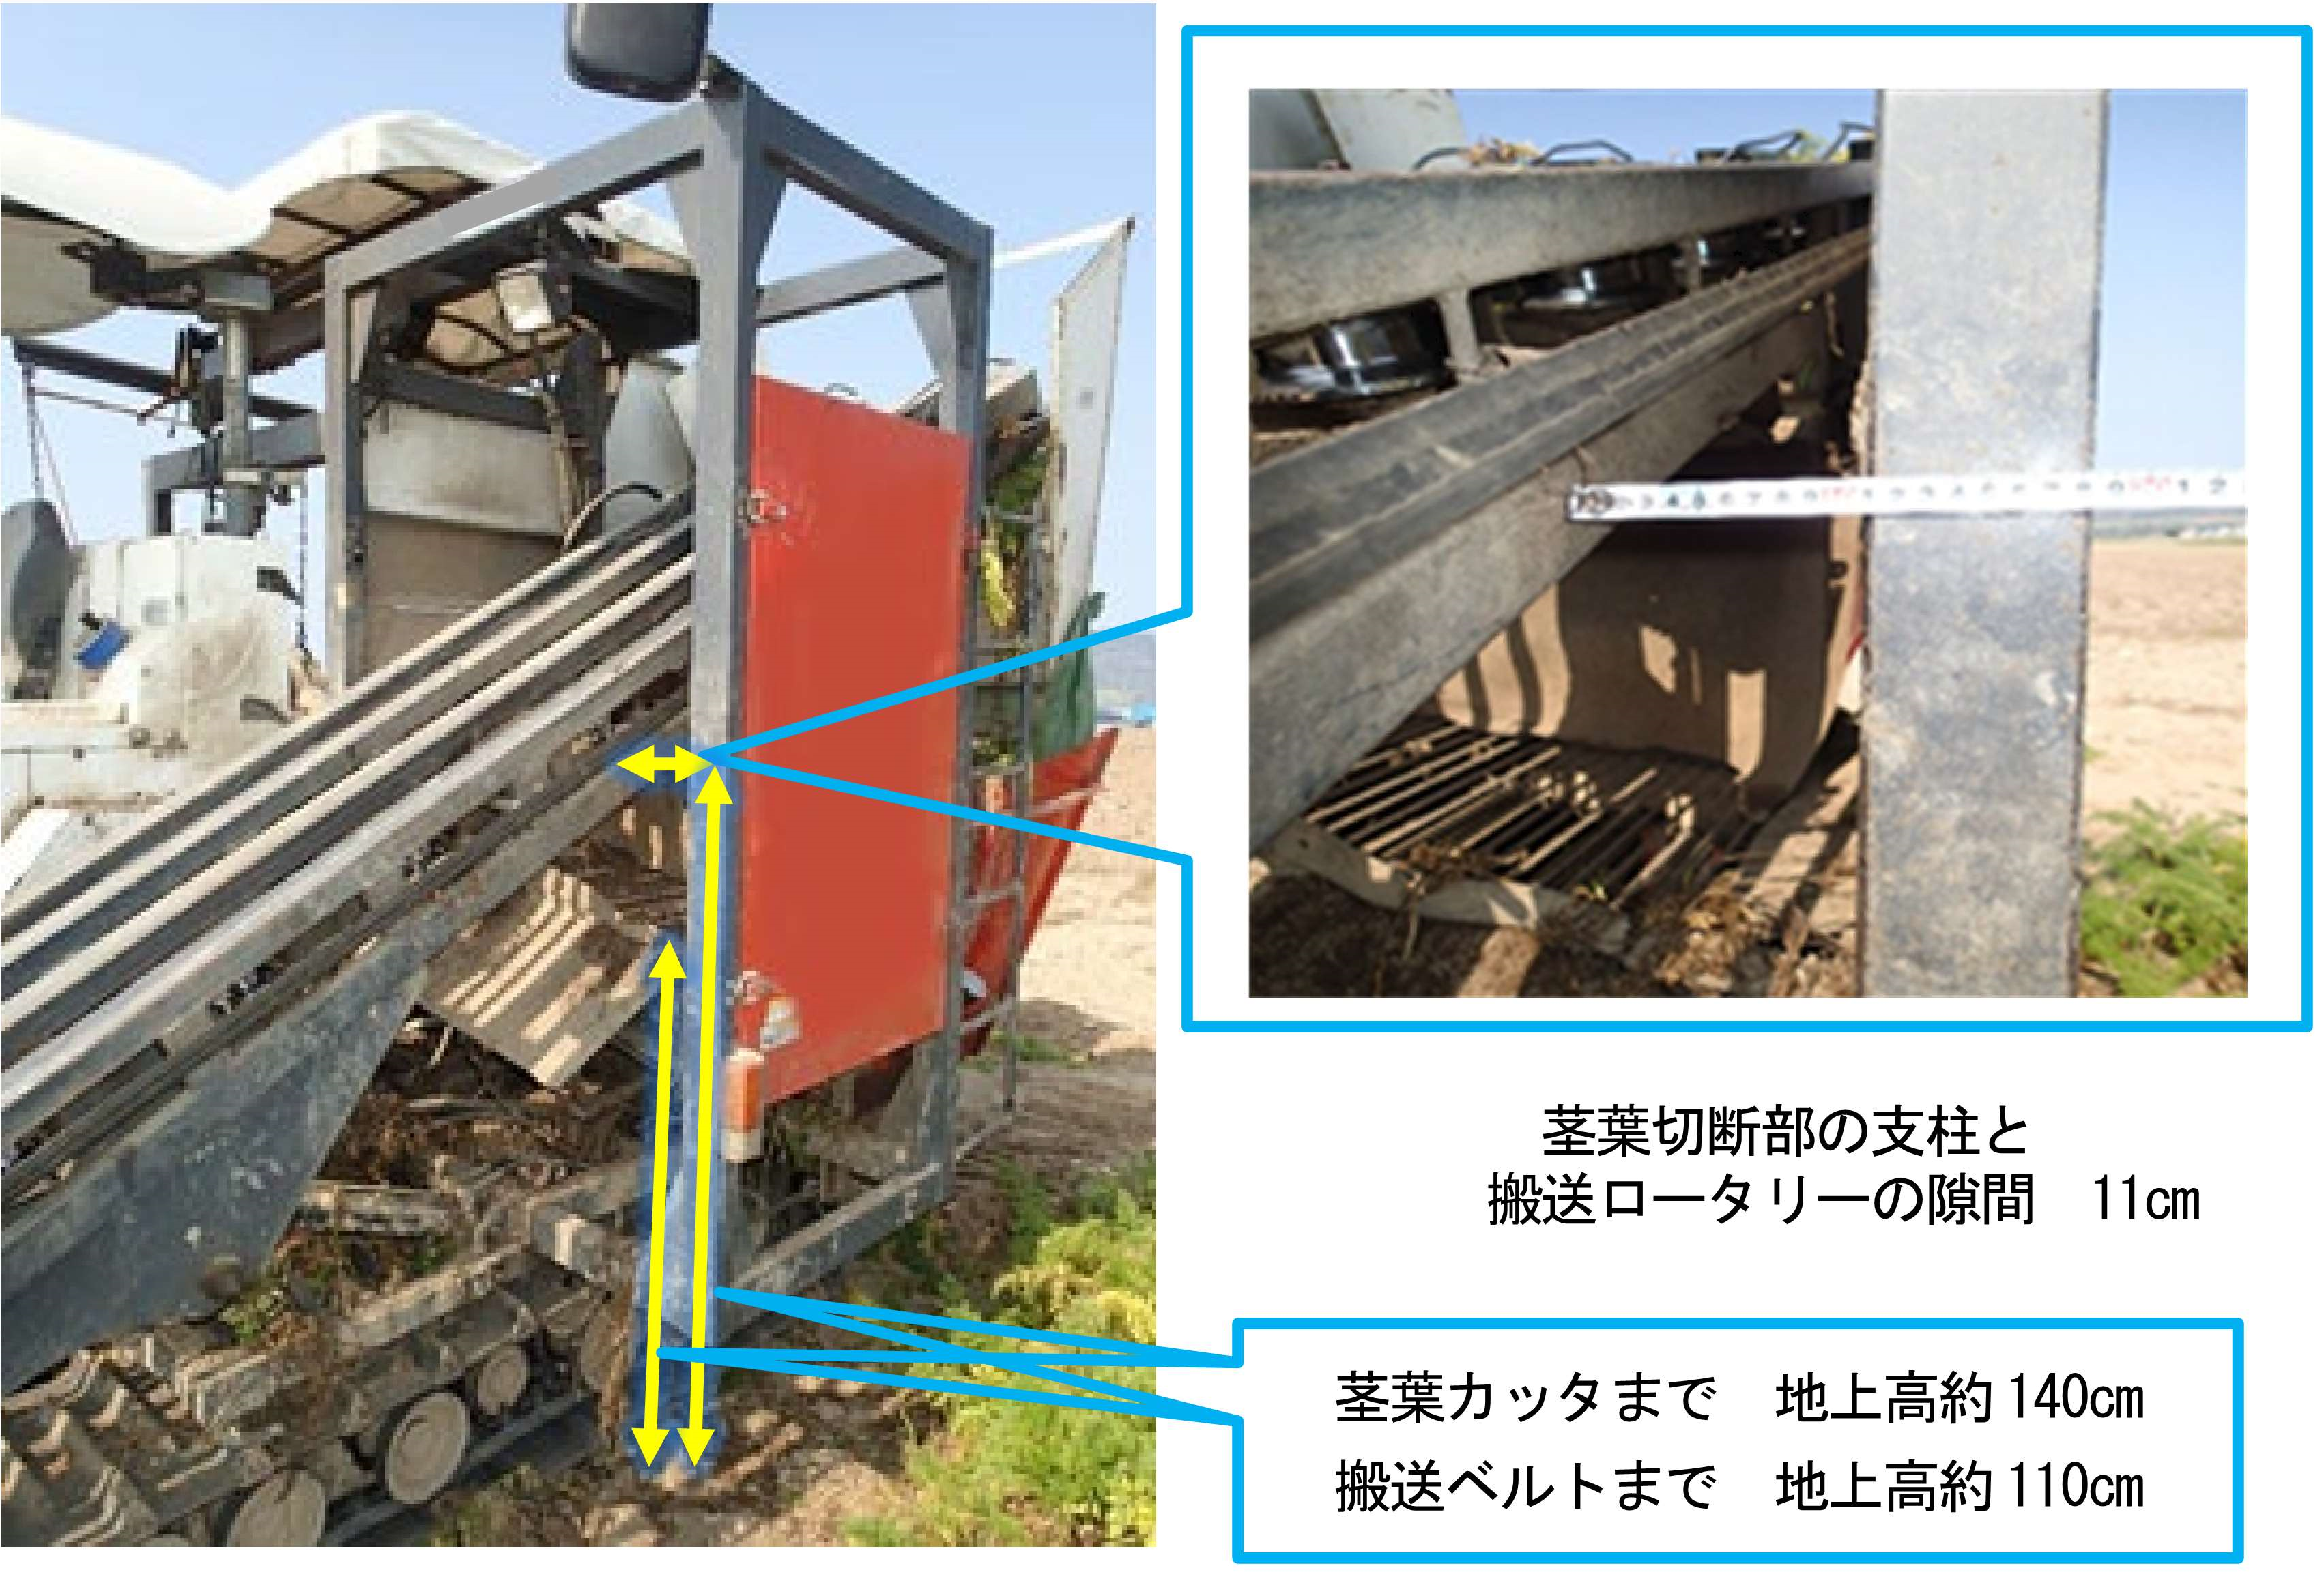
ニンジン収穫機事故事例
重傷例
５．収穫
【事故の概要】ニンジン収穫機で作業中、茎葉切断部に茎葉が詰まったため、駆動状態のままカバーの隙間から茎葉カッターに手を伸ばし、指先を切断した
⇒右人差し指第１関節付近切断：縫合して接合、指先にしびれは残る
隙間に容易に手を入れられる構造
このあたりに回転刃のカッターあり
実際の事故機
エンジンを止めずに素手を入れる
普段はカッターを停止して運転席から降りるが、降雪が近いという焦りと疲労蓄積から、ついそのまま降りた
ズボンの裾がひらひら
恐ろしくなり、翌年から自分ではニンジンハーベスターの作業が出来なくなった
・運転席から離れる場合はエンジン停止
・エンジン停止の上で、耐切創手袋や詰まりを取るための道具を使う
・作業にはゆとりをもって（なるべく急な作業とならないよう）

Slide 14
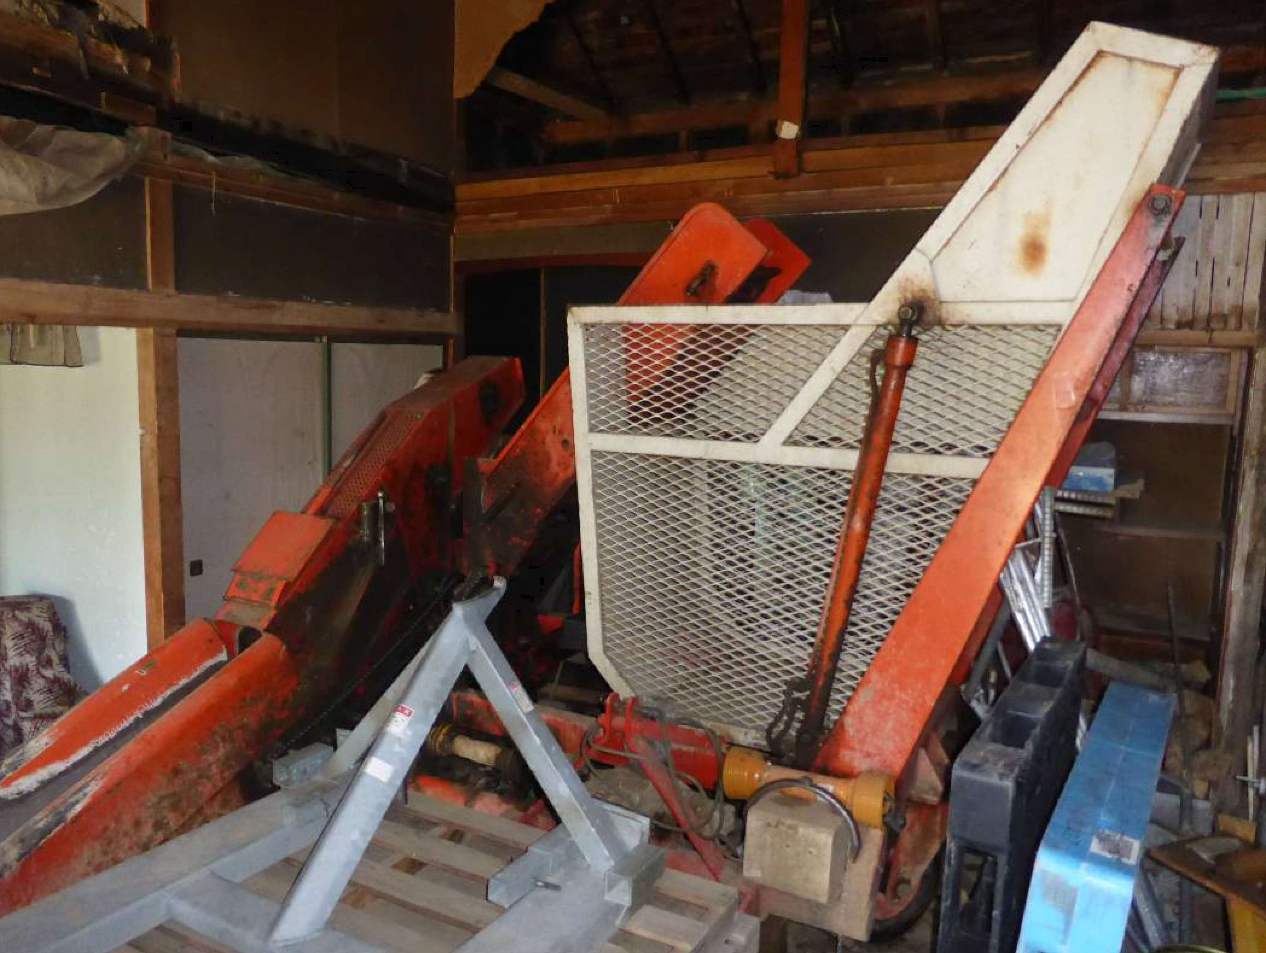
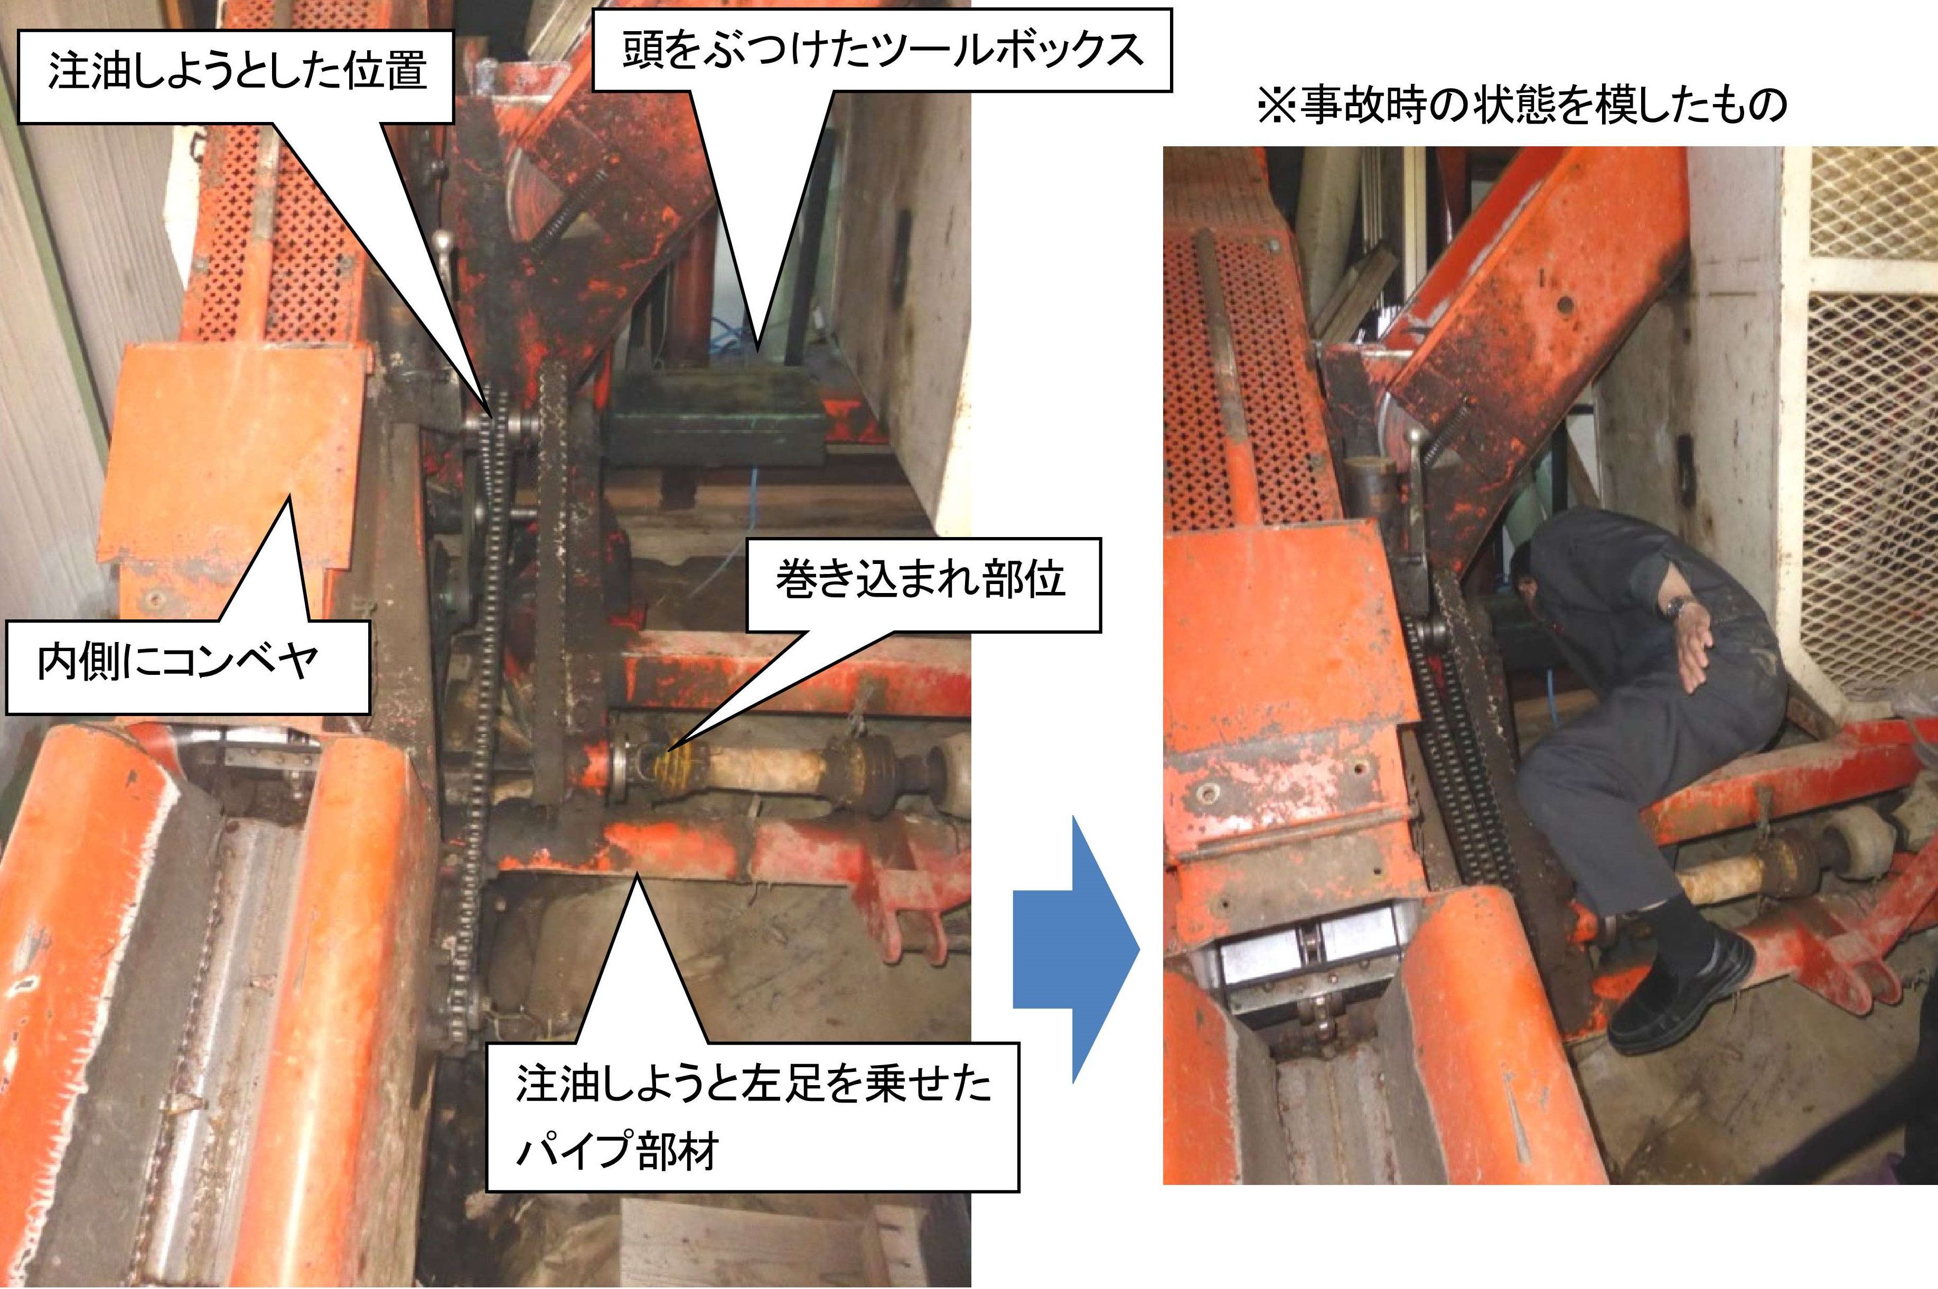
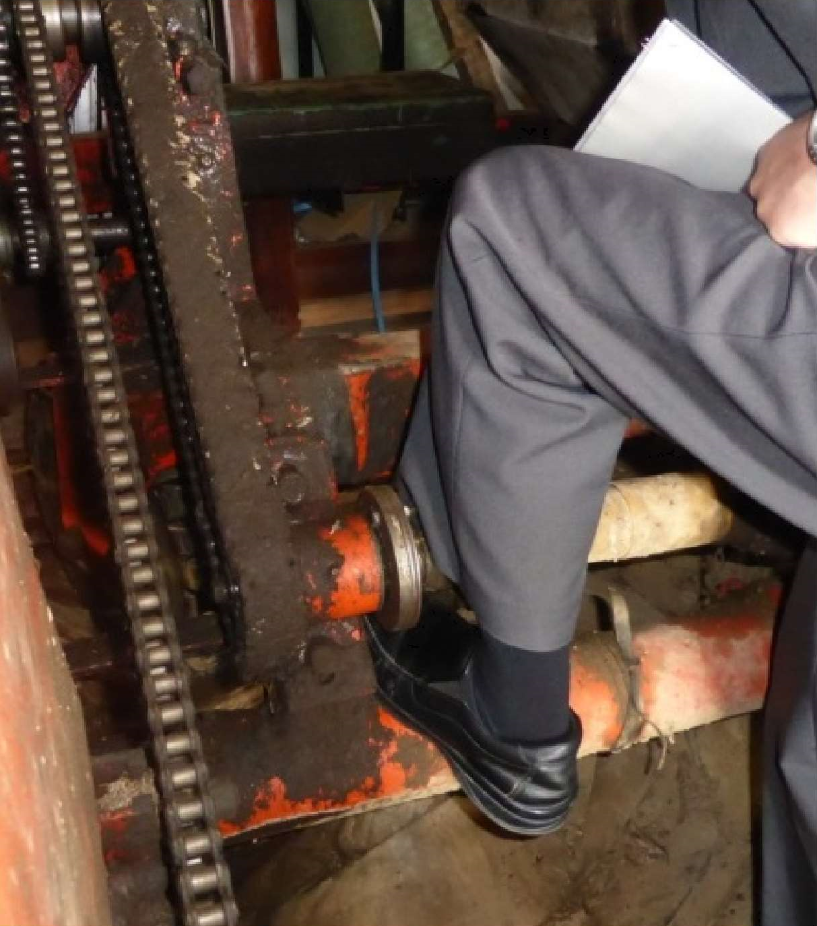
トラクター装着スイートコーン収穫機事故事例
重傷例
５．収穫
【事故の概要】スイートコーン収穫作業時、トラクターは停止状態だが動力駆動のまま、コンベア部のチェーンに注油するため足を部材に乗せたところズボンの裾が駆動シャフトに巻き込まれた。 ⇒左膝割創、左大腿部縫合、入院1カ月、通院9カ月
このような形で救出まで約20分間、耐え続けた
足をこのように乗せた
実際の事故機
エンジンを止めずに注油
段差ぎりぎりまで作付け
ズボンの裾がひらひら
駆動軸のカバー欠落
エンジン駆動のままのほうが注油しやすい
・運転席から離れる場合はエンジン停止
・安全カバー類は正常に
・巻き込まれる恐れのある裾・タオル等はきっちりしまう

Slide 15
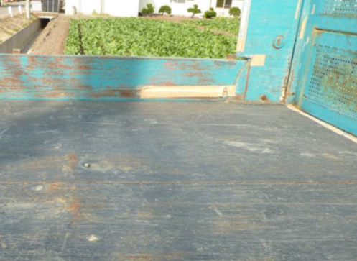
トラック事故事例
重傷例
６．運搬
【事故の概要】雨の中、トラック荷台にコンテナを積み込むため荷台上で作業していたところ、濡れた荷台で足が滑り、砂利敷の地面に転落
⇒肋骨骨折、外傷性肺気胸
鉄板ですべりやすい
雨の中、屋外での作業
荷台表面
約1.1ｍ
傷みをがまんして作業を継続、受診は翌日
この高さでも十分、重症化
・荷台程度の高さからの転落でも重大事故になることを認識する
・悪天候時はスケジュールの組み直し、場所の変更等の検討を
・負傷時は安易に自己判断せず直ちに受診する（重症化回避）
１メートルは一命取る（労働安全関係者の間で言われている）

Slide 16
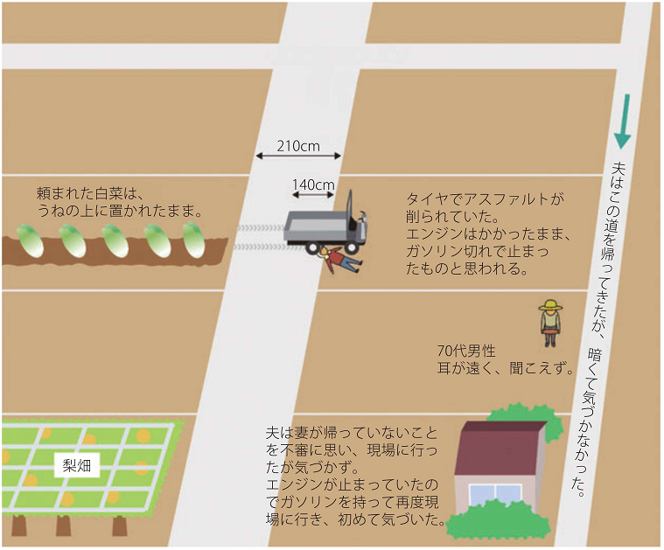
農用運搬車事故事例
死亡例
６．運搬
【事故の概要】ほ場で農用運搬機（歩行用乗用兼用）を立って操作していたところ急発進してしまい、機体を止めようとしたが、道路を越えて別のほ場まで走ったところで転倒、ひかれたと思われる ⇒頚部圧迫で死亡
歩行使用＝ひかれ・挟まれの危険増大
無理に止めようとして被災
別のところにいた家族が戻ったのは暗くなってから
・歩行使用時の安全性が高
い機械を使用する
・無理に機械を止めようとし
ない（事前に決めておく）
・日没前に作業を切り上げる
Notes:
農用運搬車の事例
ひとりで作業をしていて死亡した事例。ひとりなので詳細不明なところがあるが、急発進したので自分の力で踏ん張って機械を止めようとして、引きずられ転倒した可能性。
(1)歩行・乗用兼用は便利な反面、操作が難しいところがあり、なるべくであれば専用機を用いるようにする。
(2)機械が無人で走行する状態になった場合、駆け寄って止めるのではなく、行き先を見張りもしそこに人がいれば大声などで回避させるにとどめる。このことを予め話し合っておく。
(3)被災者の夫は近隣の別のところで作業しており、暗くて事故に気付かなかった。明るければ気付いた可能性もある。

